Slide 1
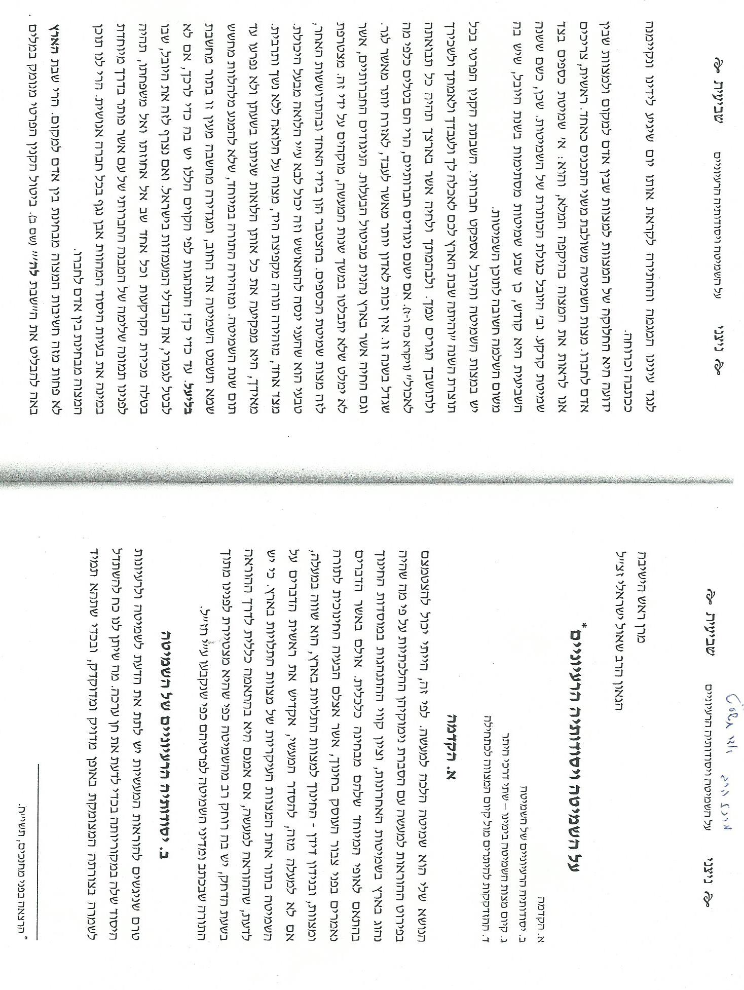
על השמיטה ויסודותיה הרעיוניים
הרב שאול ישראלי זצ"ל

Slide 3
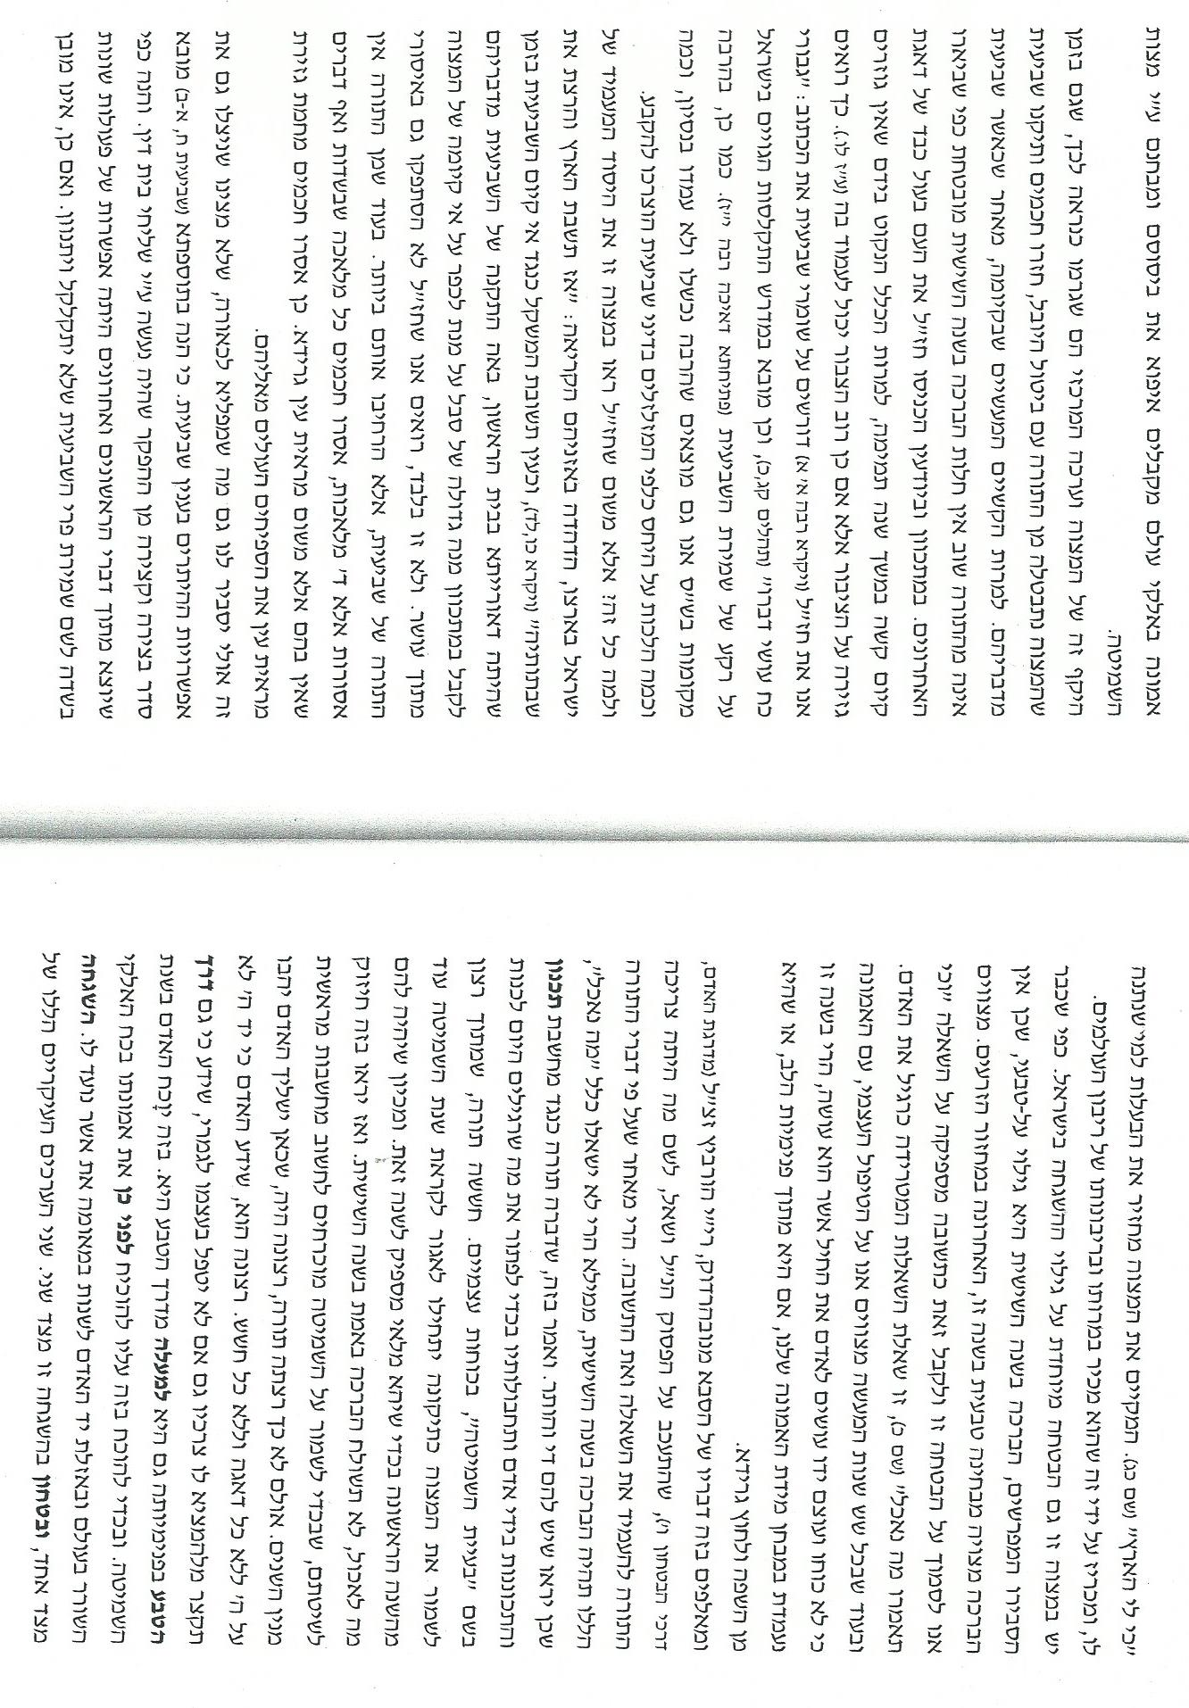

Slide 5
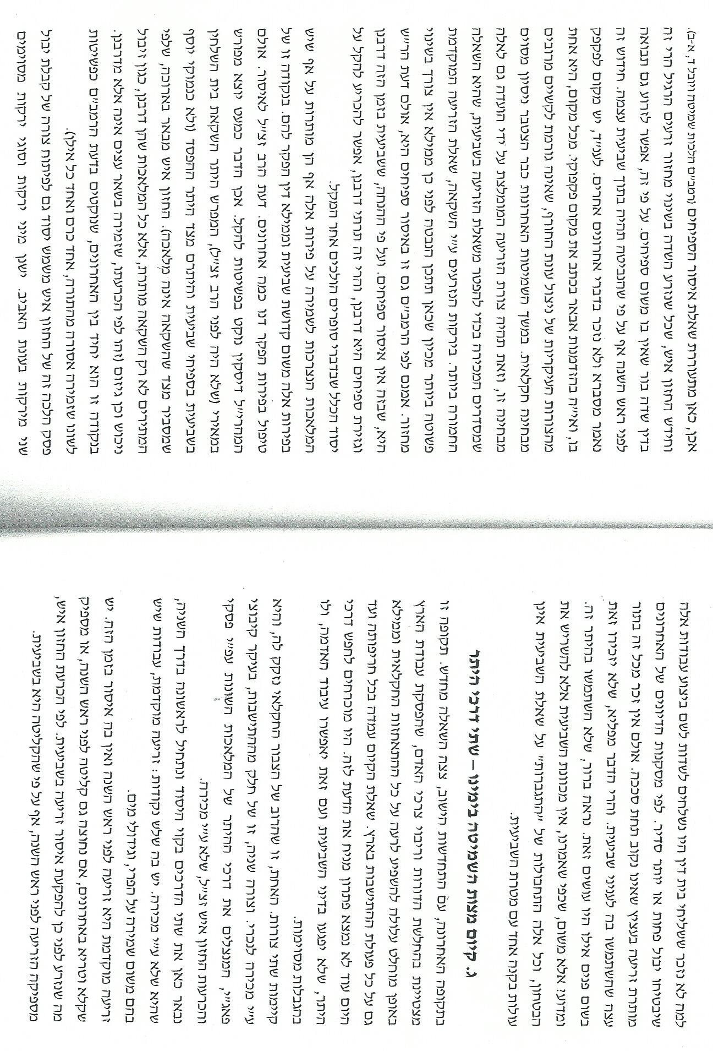

Slide 7
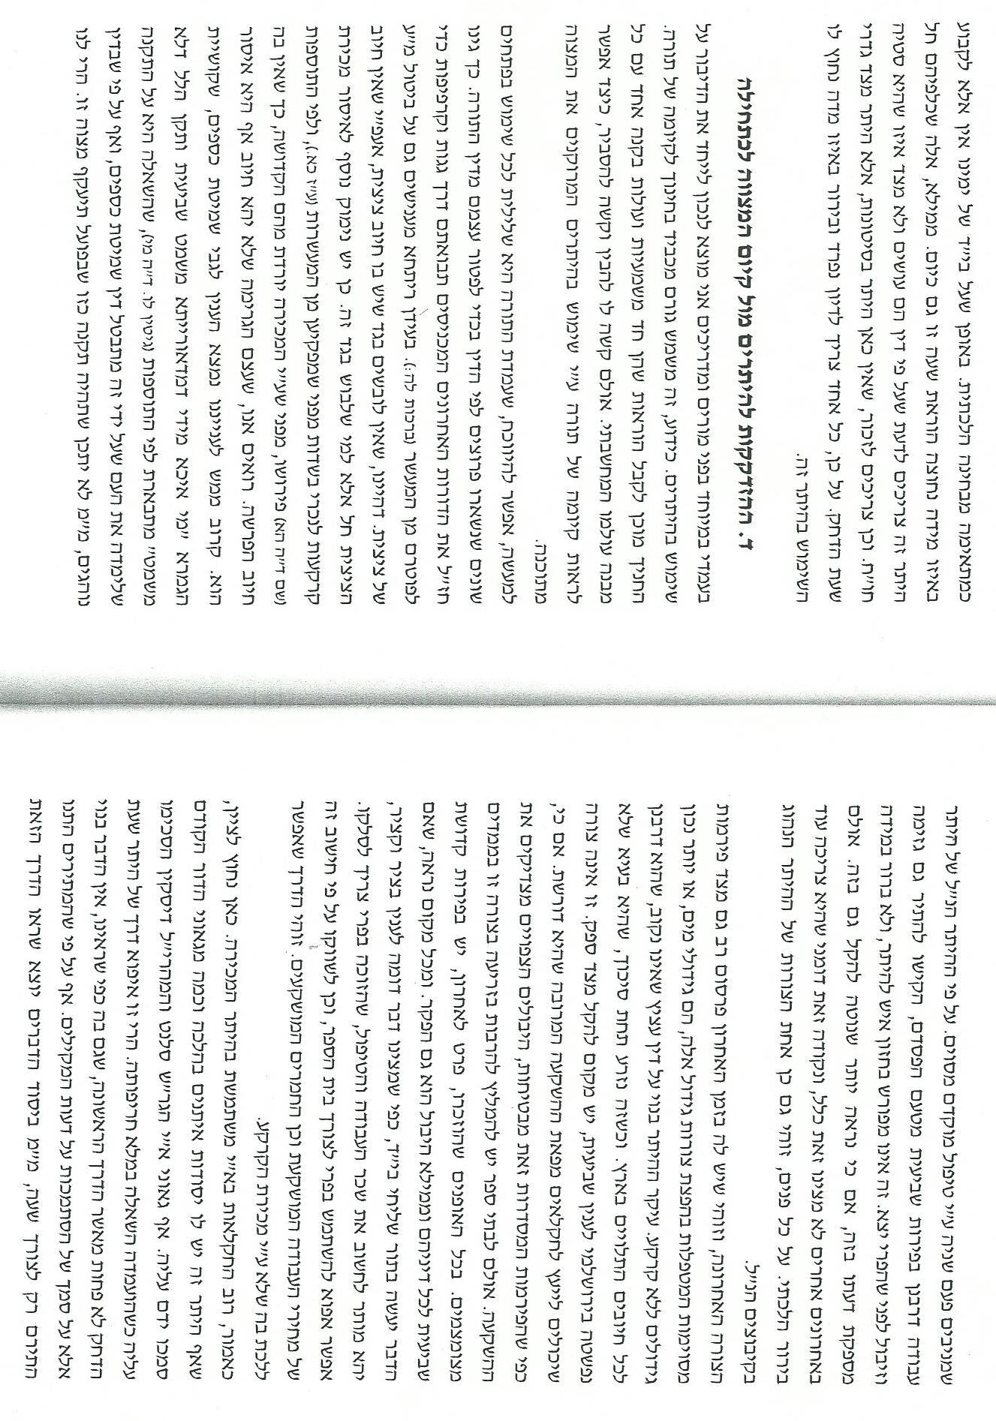

Slide 9
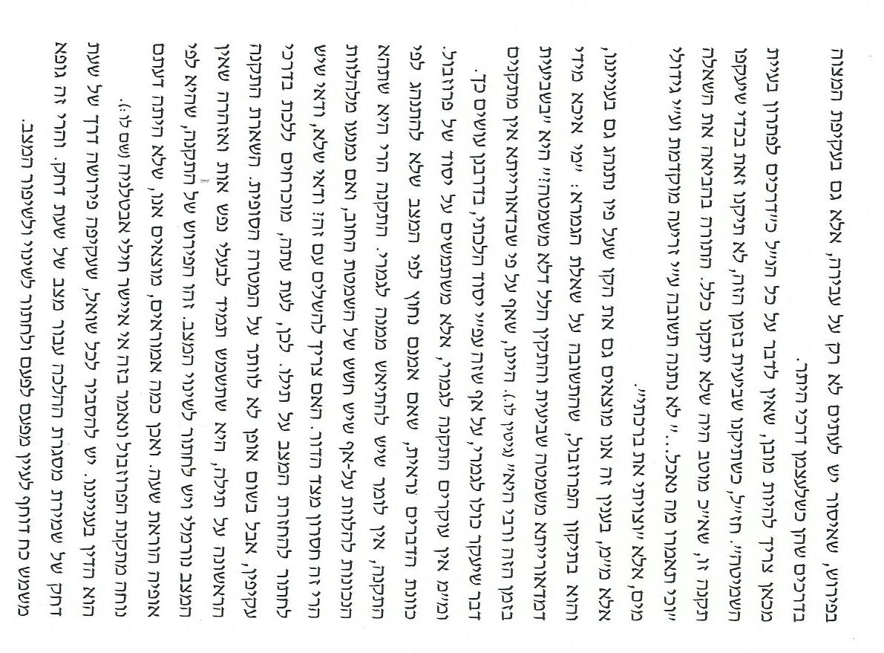
ניצני ארץ – שביעית, ישיבת 'מרכז הרב', תשס"ט

